Slide 1

Làm quen với toán Đề tài: Ôn khối cầu, khối trụ, khối vuông, khối chữ nhật Lứa tuổi: Mẫu giáo lớn Số lượng: 20 trẻ Giáo viên: Lê Thị Tuyết Mai
PHÒNG GIÁO DỤC VÀ ĐÀO TẠO QUẬN LONG BIÊN
TRƯỜNG MẦM NON HOA SỮA

Slide 2


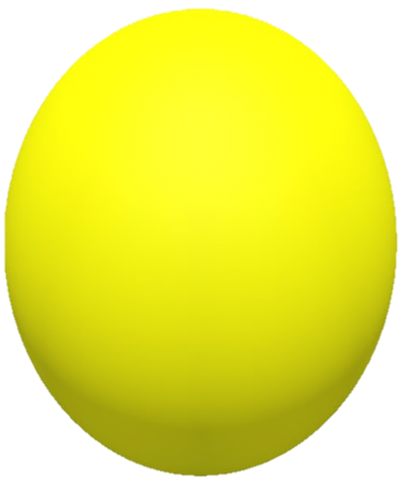
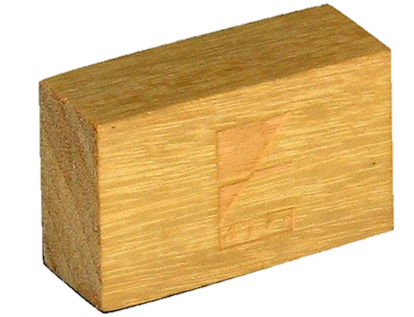
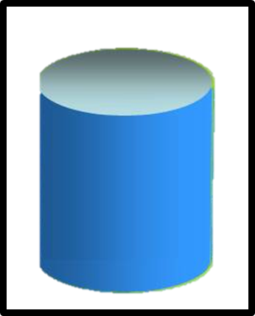
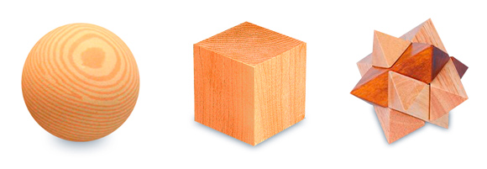
Câu 1: Trong các khối sau, khối nào là khối vuông?
1.
2.
3.
4.

Slide 3
3.

Slide 4
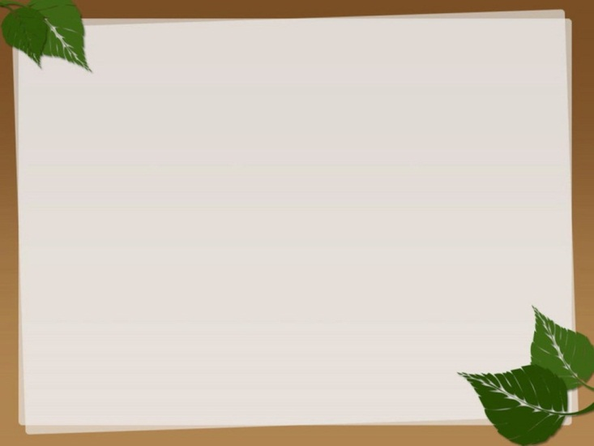
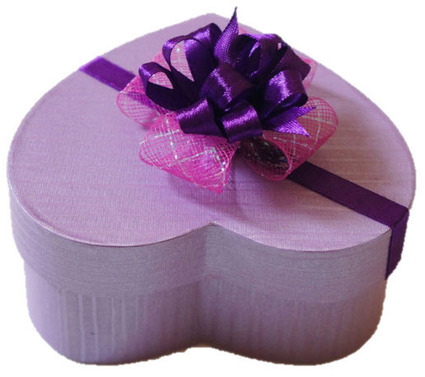
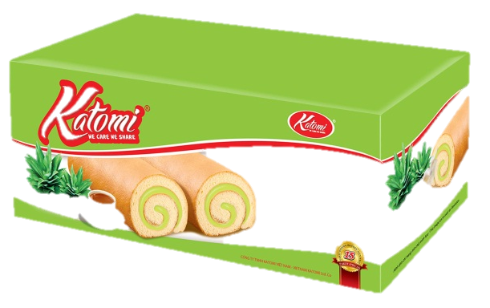
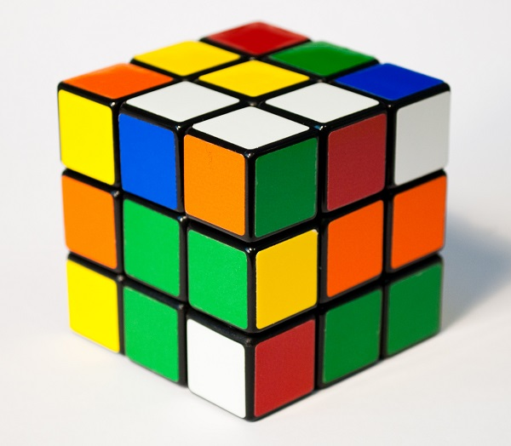

Câu 3: Khối gì có dạng khối vuông?
1.
2.
3.
4.

Slide 5
3.

Slide 6
Câu 1: Trong các khối sau, khối nào là khối cầu?
1.
2.
3.
4.

Slide 7
1.

Slide 8
Câu 2: Đồ vật gì có dạng khối tròn, có đường bao cong tròn và lăn được nhiều phía?
1.
2.
3.
4.

Slide 9
4.

Slide 10

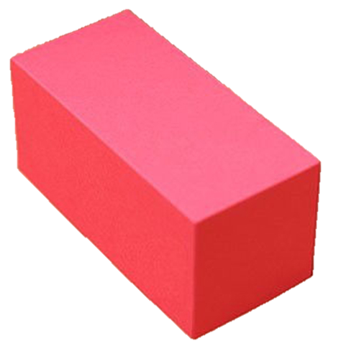
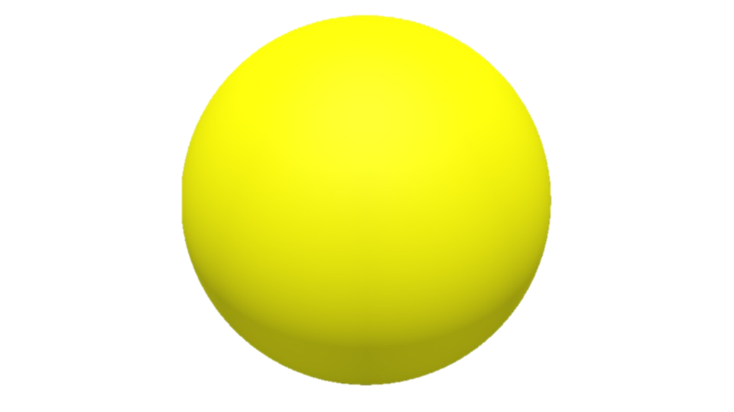
Câu 3: Khối gì có 6 mặt các mặt đều là hình chữ nhật
1.
2.
3.

Slide 11
2.

Slide 12

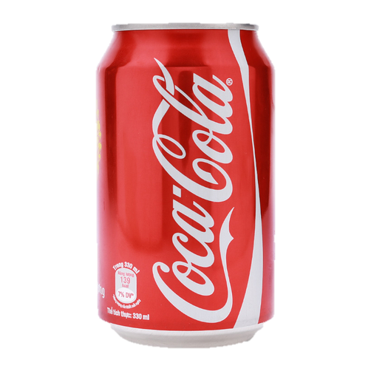
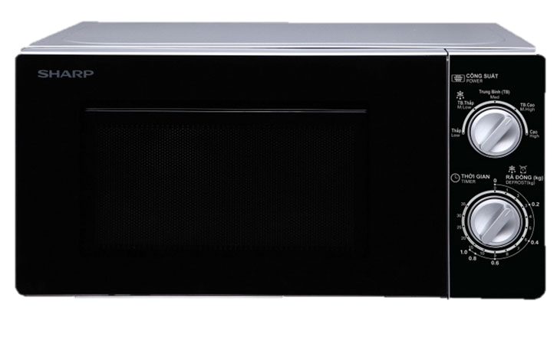
Câu 4: Bé hãy tìm đồ vật có hình dạng giống khối chữ nhật
2.
1.
3.

Slide 13
3.

